Slide 1
Медициналық әлеуметтік сараптама
Шона Смаханұлы атындағы№44 орта мектеп
Абай Құнанбаевтың 175 жылдық мерейтойына арналған әдеби - сазды кеш
Ұстаздық еткен жалықпас…
Байлиева Жанат Қаппарқызы

Slide 2
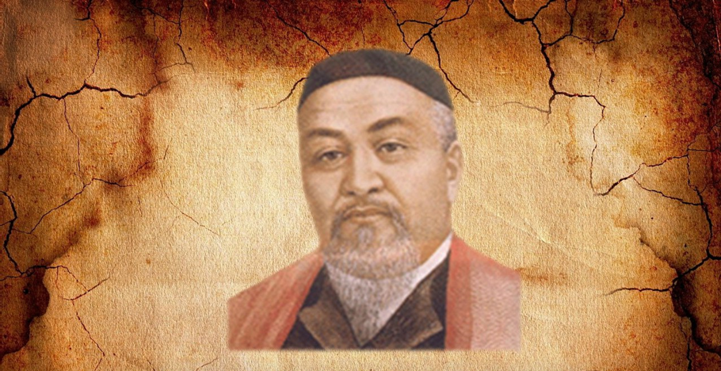
Медициналық әлеуметтік сараптама
Шона Смаханұлы атындағы№44 орта мектеп
Абай Құнанбаевтың 175 жылдық мерейтойына арналған әдеби - сазды кеш
Ұстаздық еткен жалықпас…
Ұлы ақын, жазушы, қоғам қайраткері, қазақ әдебиеті негізін қалаған ағартушы
Абай (Ибраһим) Құнанбайұлына
175 жыл
Байлиева Жанат Қаппарқызы

Slide 3
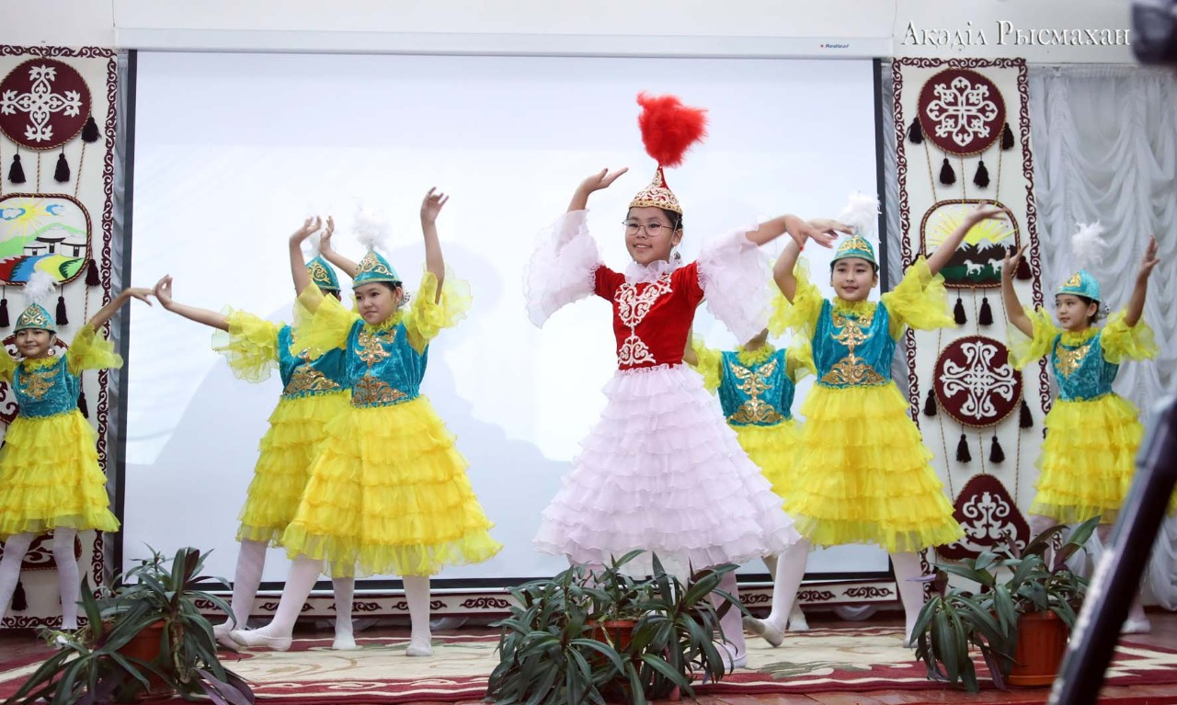

Slide 7
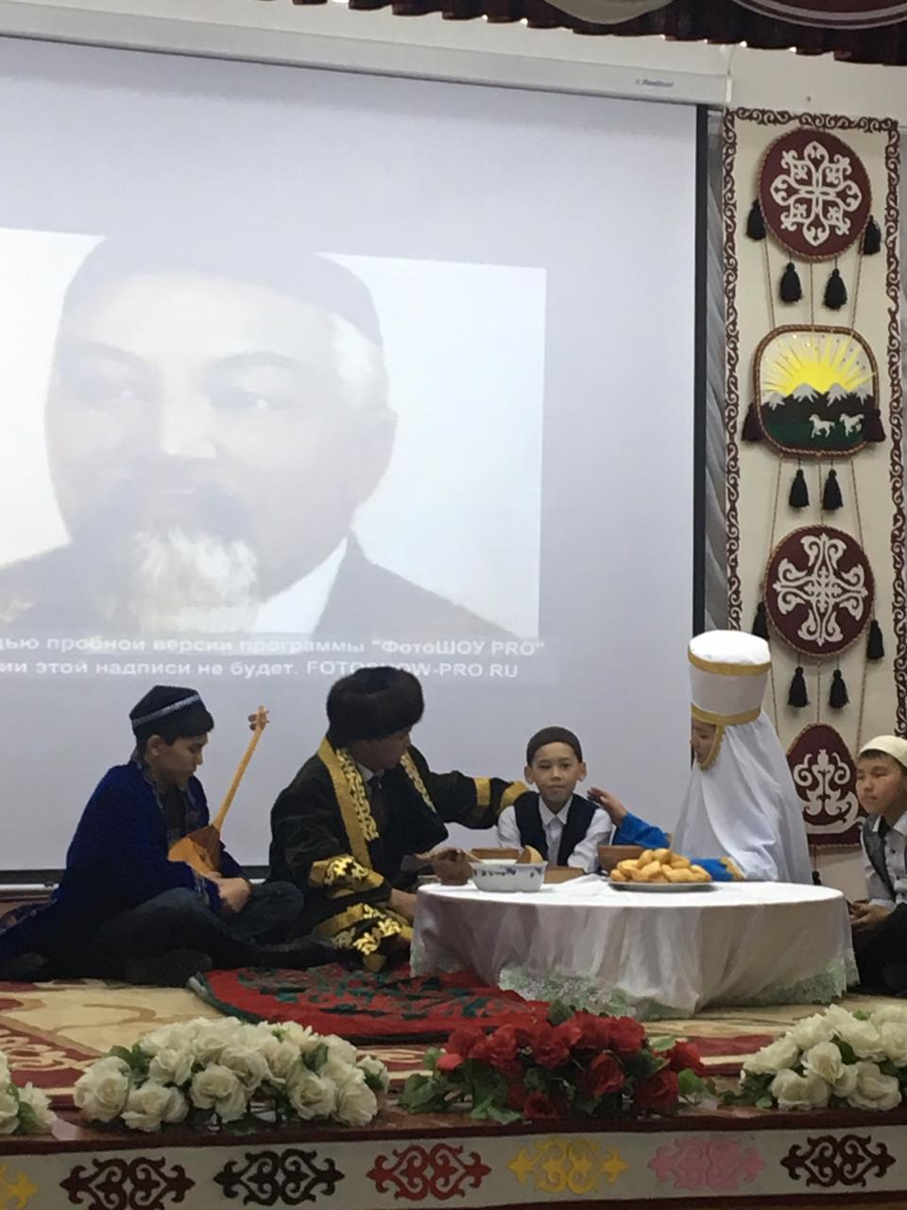
Есебімдегі балалар:

Slide 8
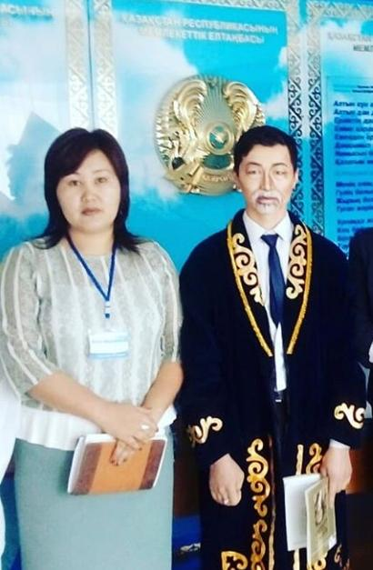
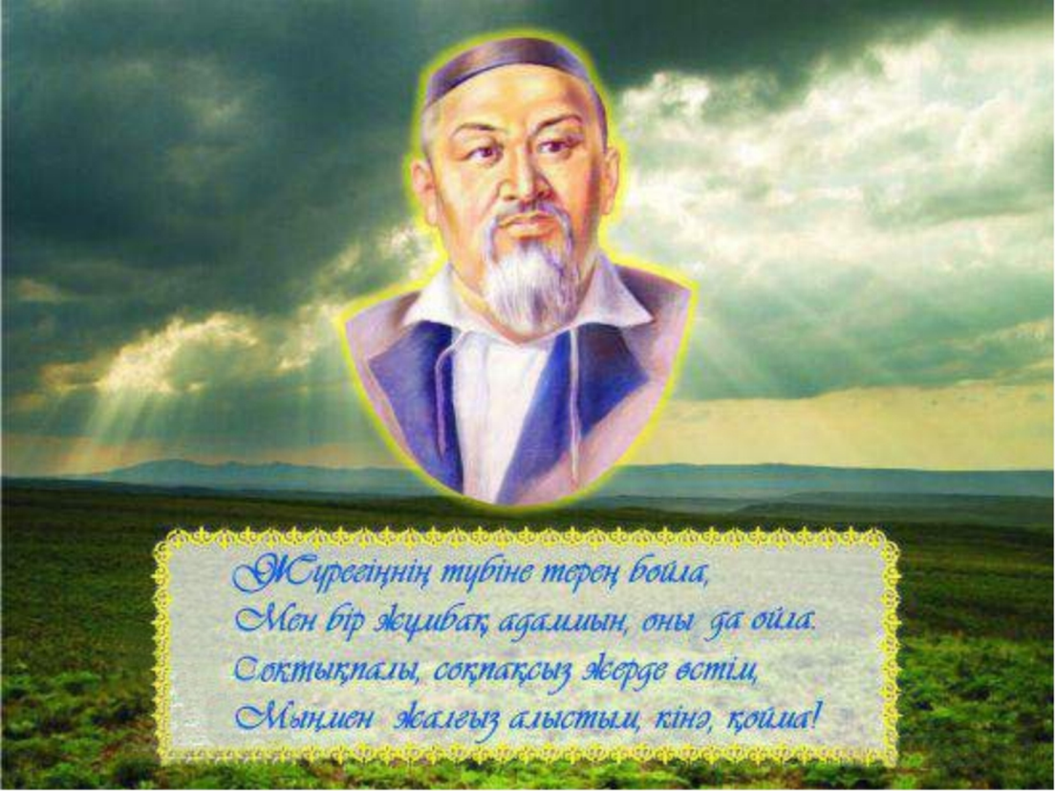

Slide 9
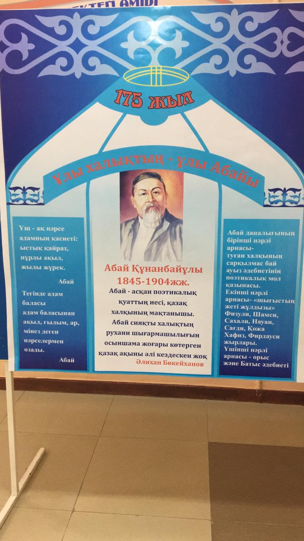
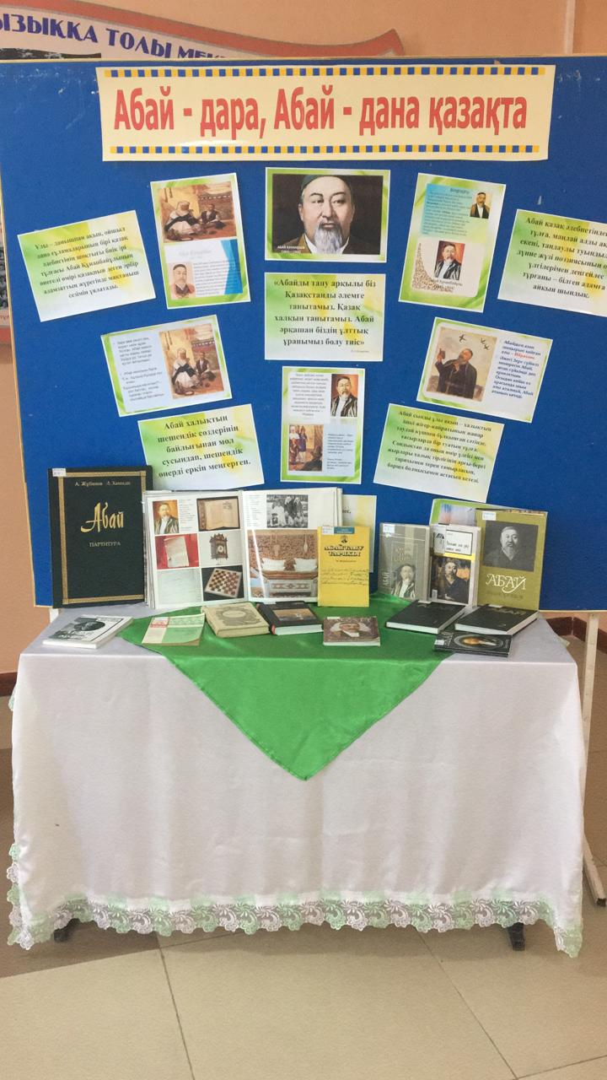
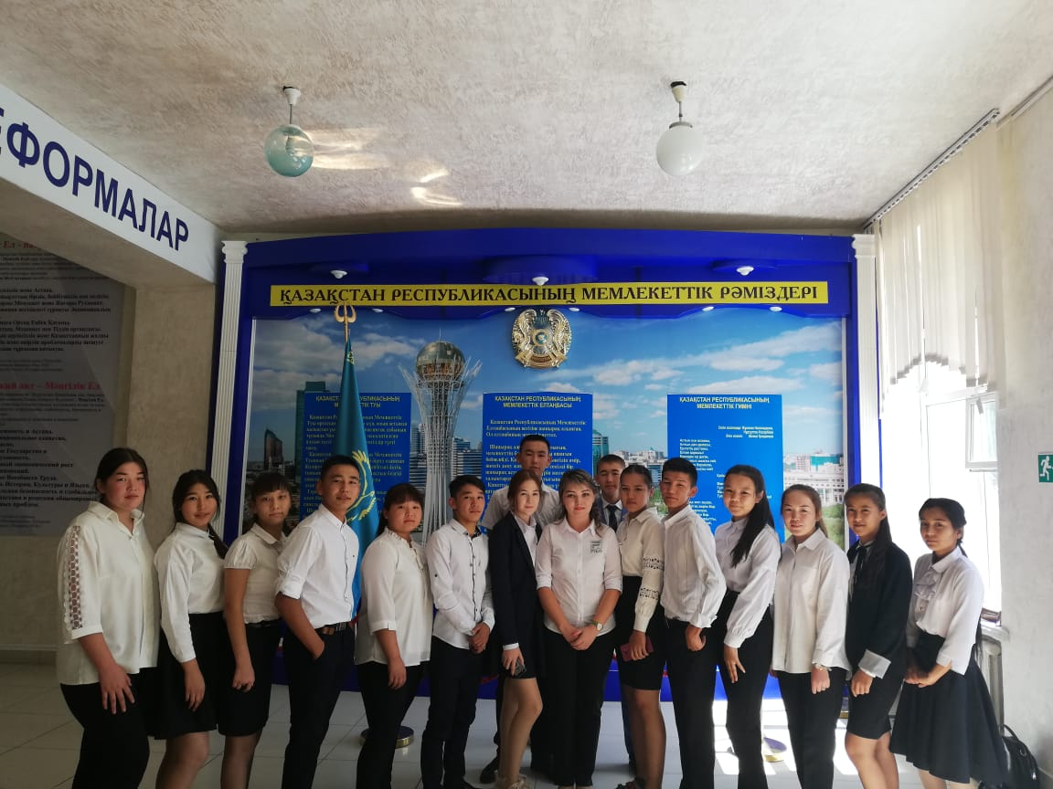
Алдаберген Жансұлу

